Slide 1

Светски дан толеранције
Срећно дете ,срећу ствара!
16.11.-20.11.2020.

Slide 2
ПРЕВЕНТИВНЕ АКТИВНОСТИ које у ПУ Ната Вељковић,реализује Тим за заштиту деце од насиља,злоставњања и занемаривања, омогућавају сигурно и подстицајно окружење,општу атмосфверу сарадње, уважавања и конструктивне комуникације.
Њихов циљ је да :
подижу ниво свести и осетљивости детета,родитеља и запослених за препознавање свих облика насиља,злостављања и занемаривања;
негују атмосфверу сарадње, толеранције и уважавања, комуникације у којој се не толерише насиље;
истичу и унапређују знања и вештине потребне за конструктивно реаговање на насиље;
обезбеђује заштиту: детета, родитеља и свих запослених од насиља, злостављања и занемаривања

Slide 3
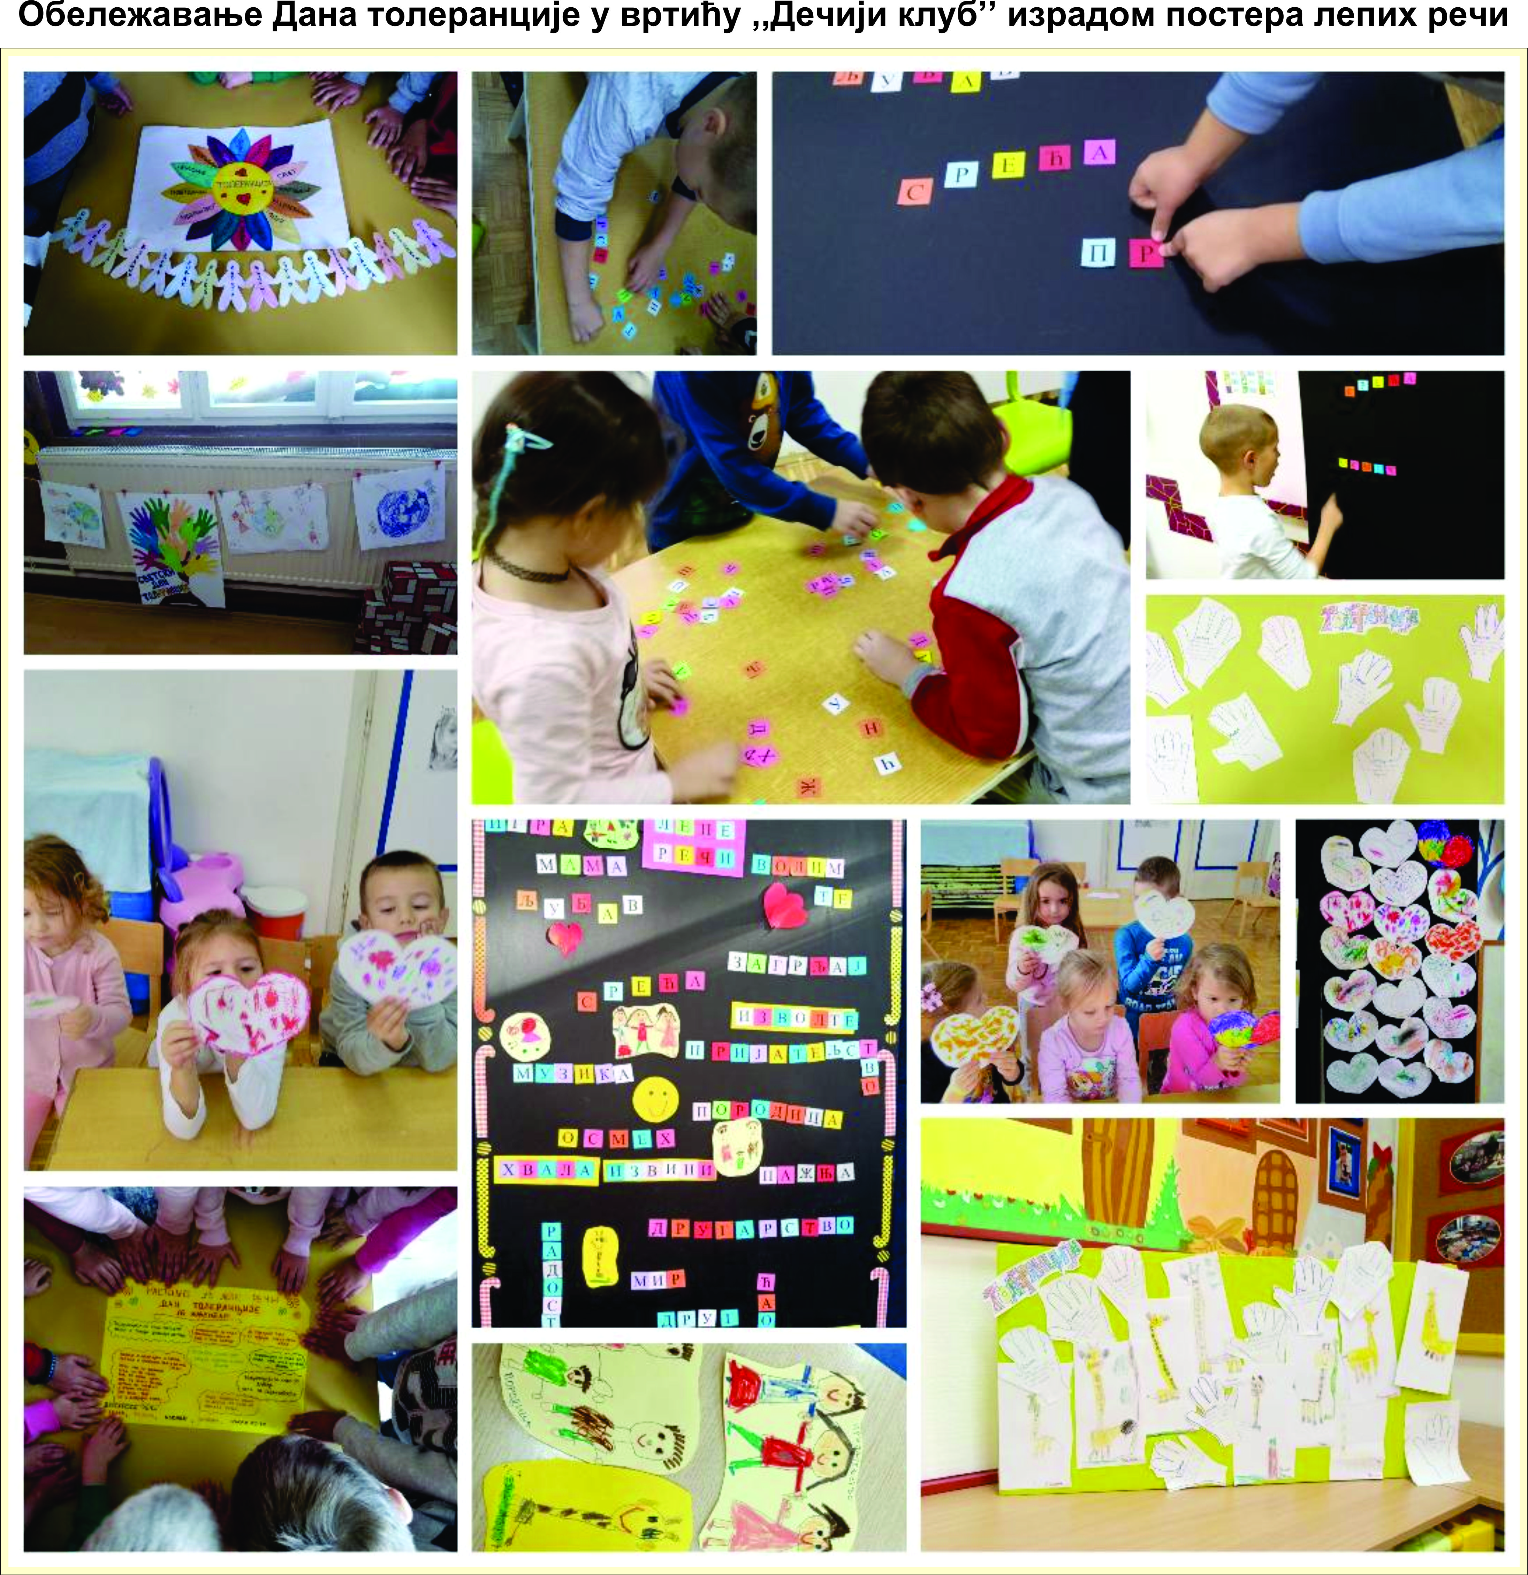
Израда постера лепих речи
Градимо добре односе у вртићу

Slide 4
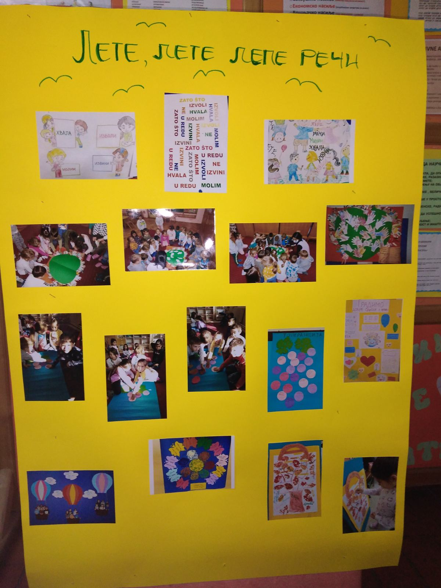

Slide 5
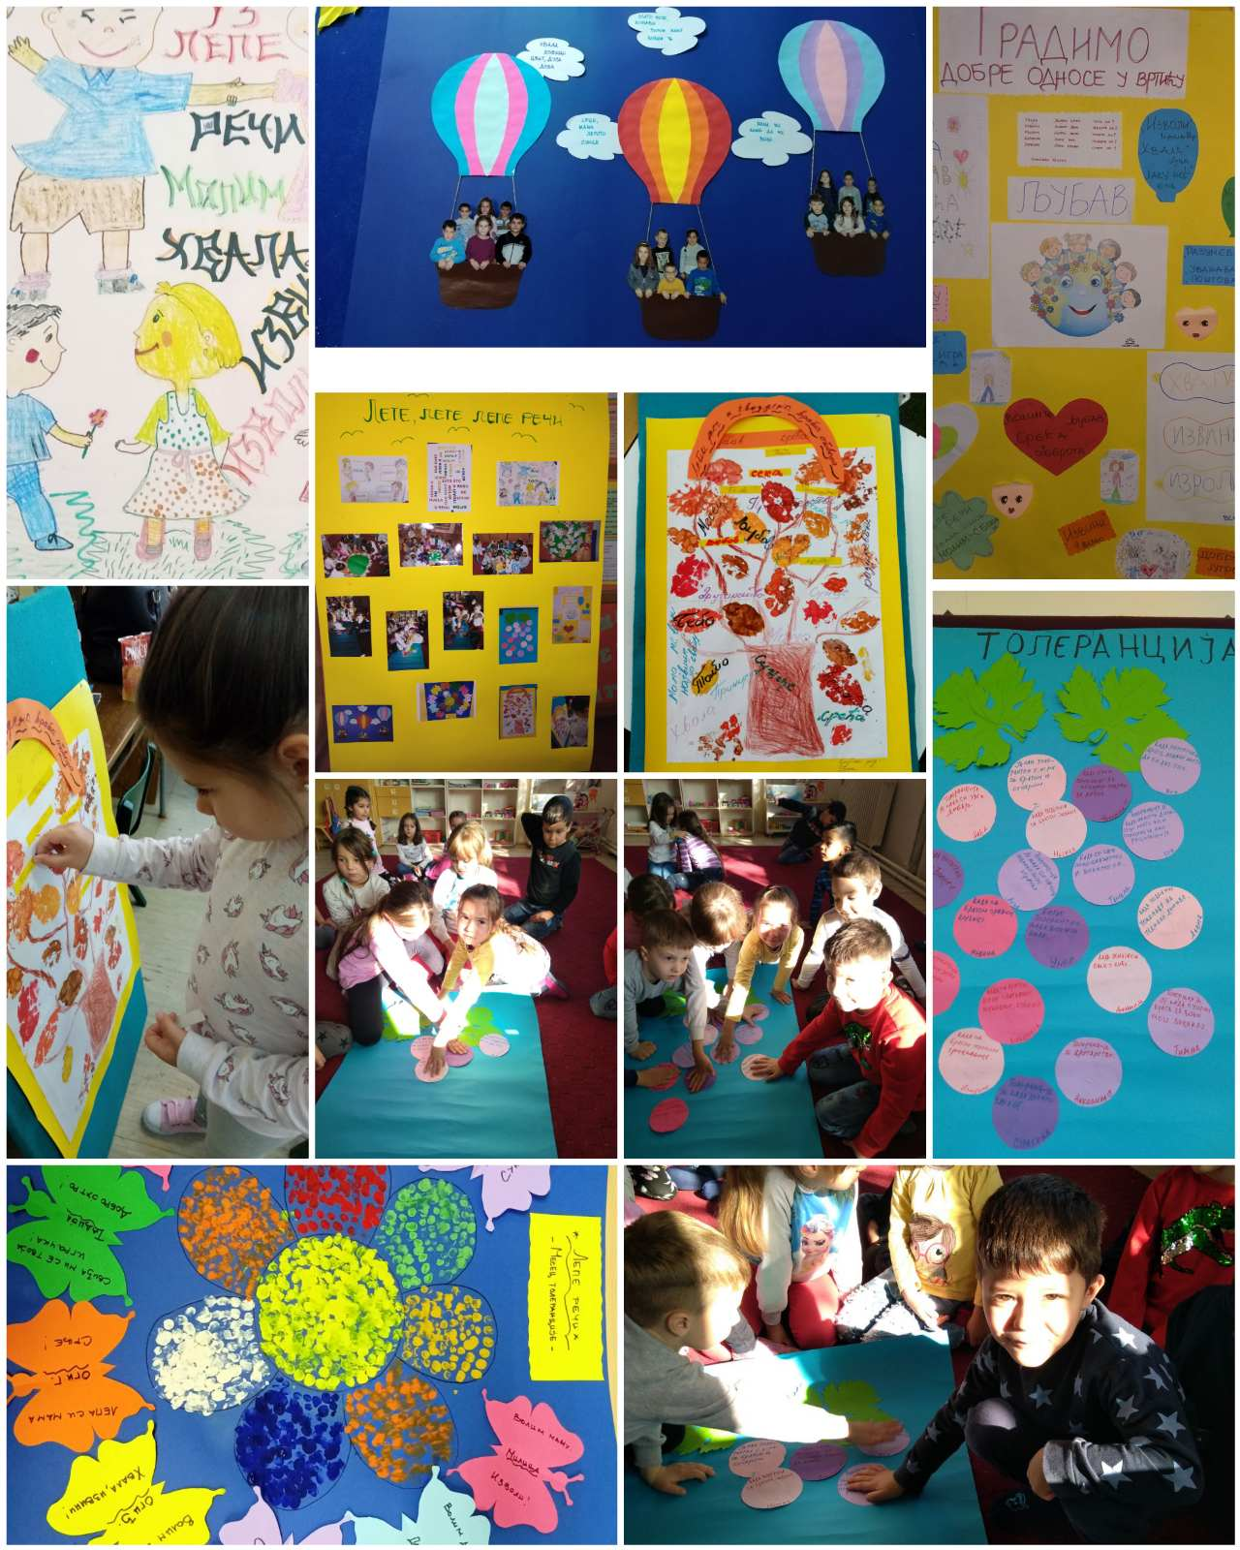

Slide 6
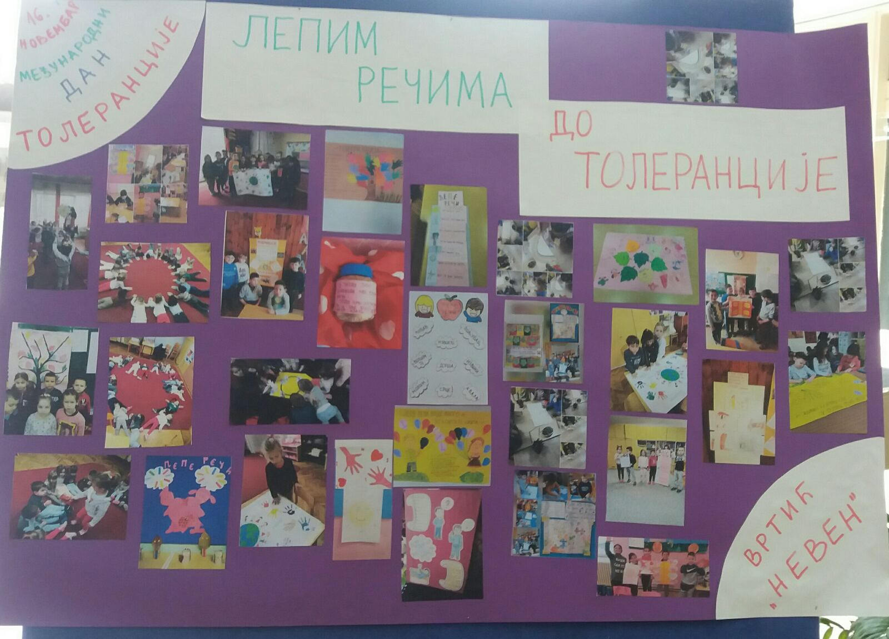

Slide 7
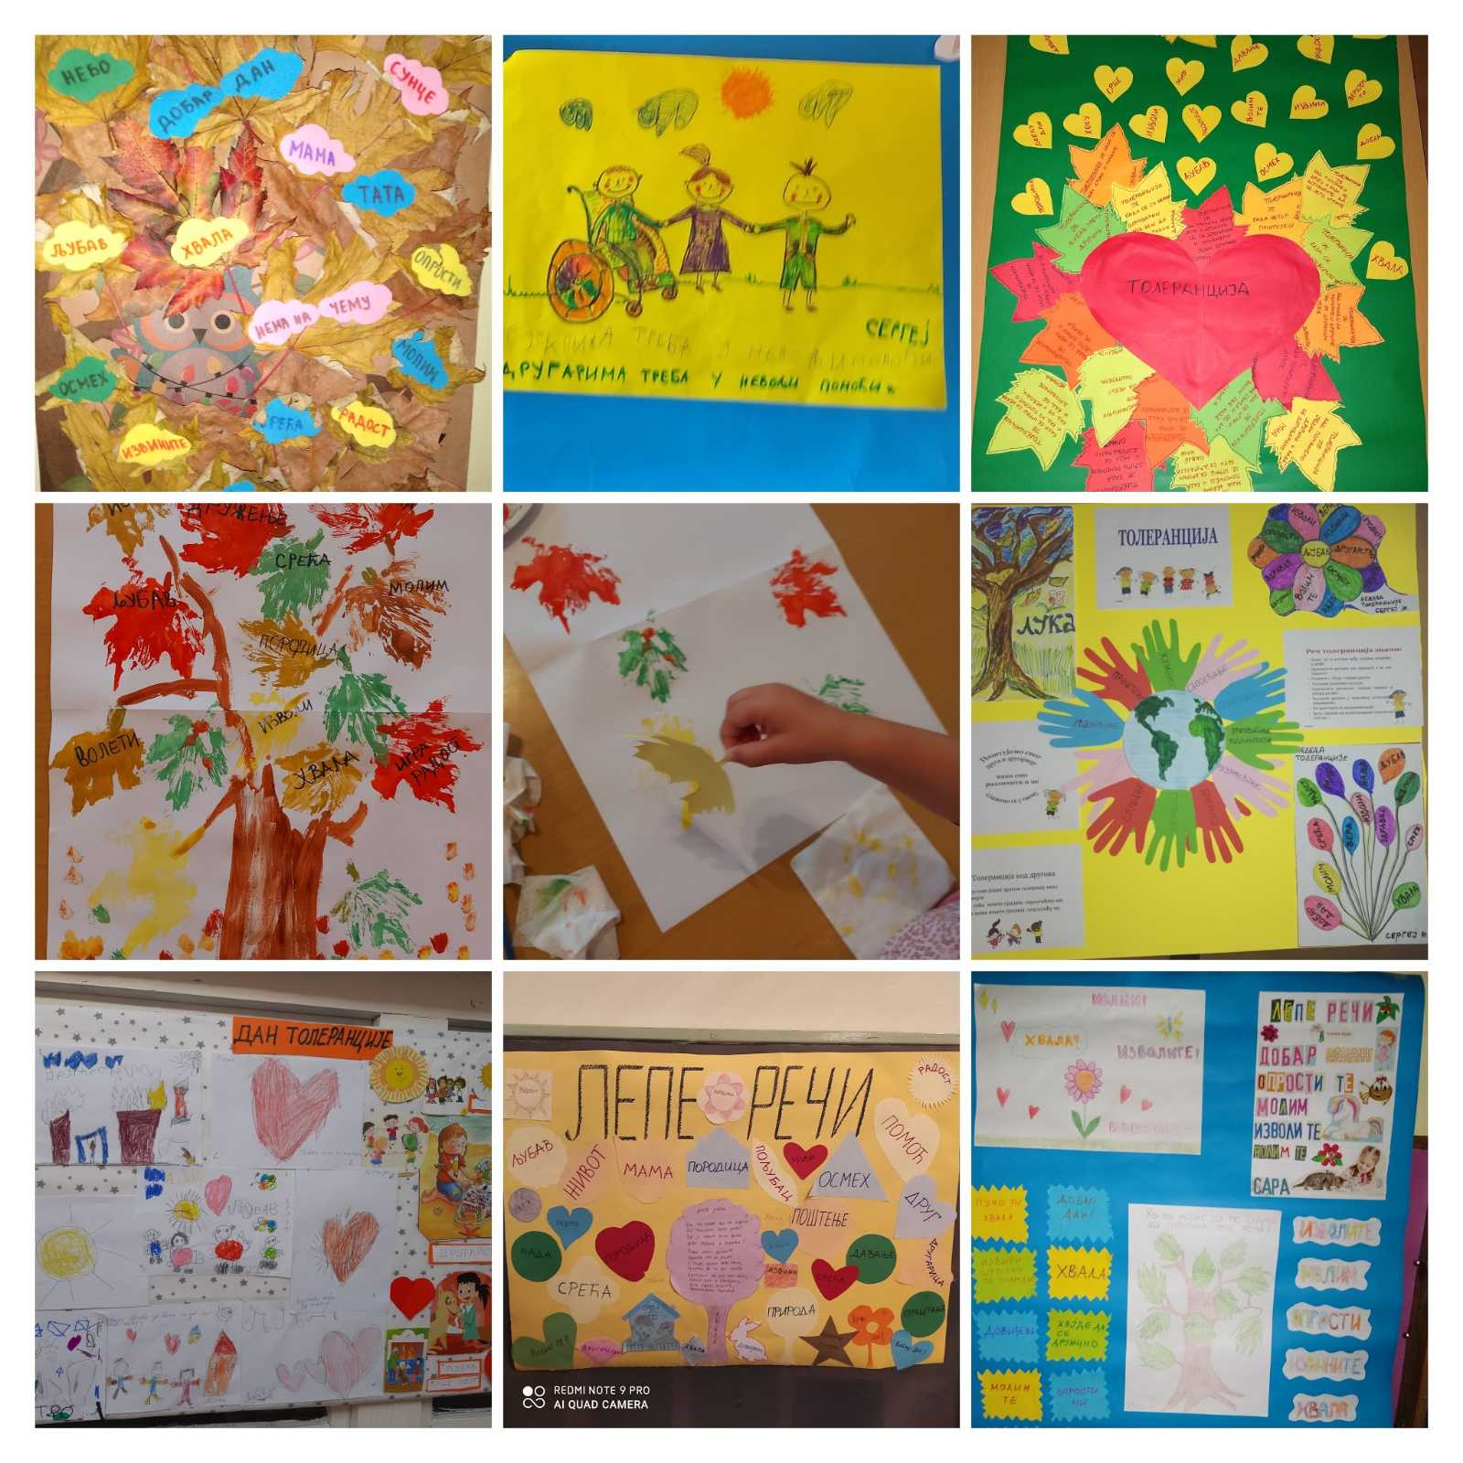

Slide 8
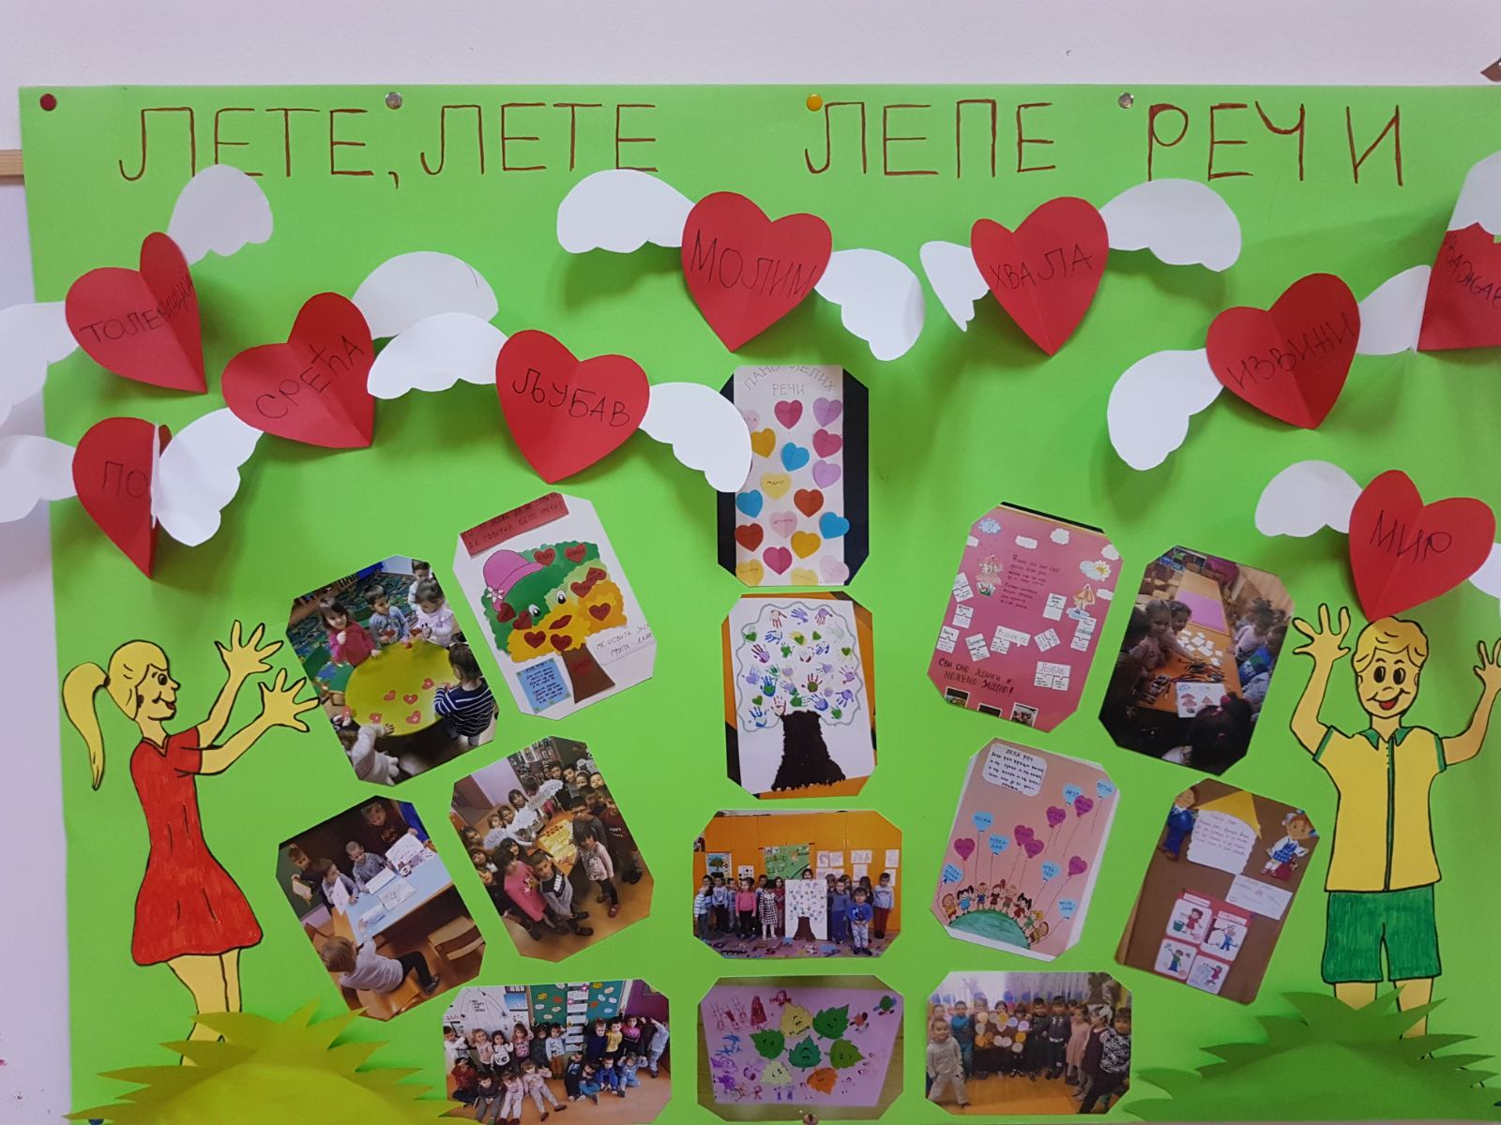

Slide 9
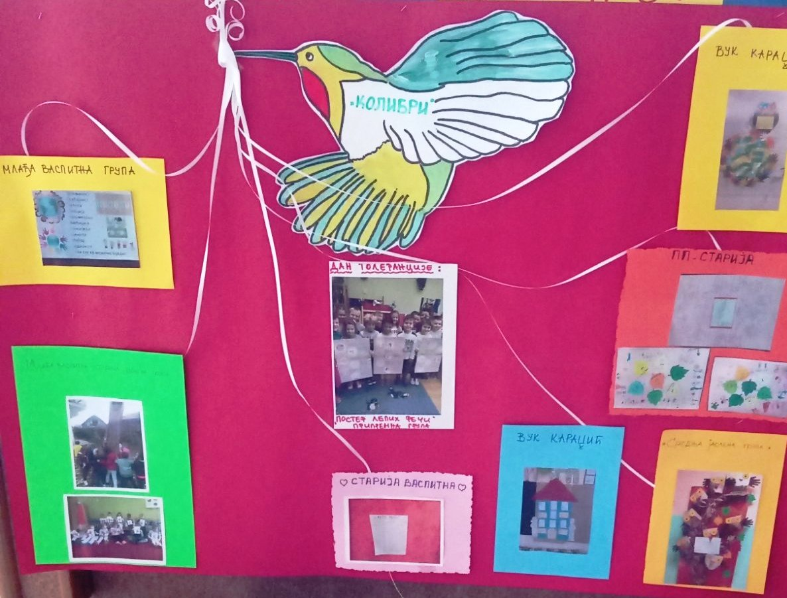

Slide 10
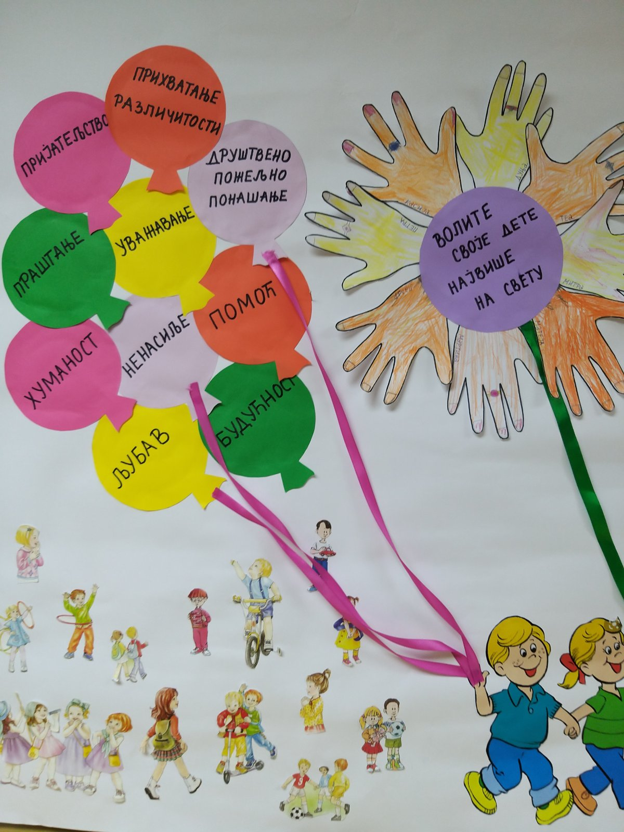

Slide 11
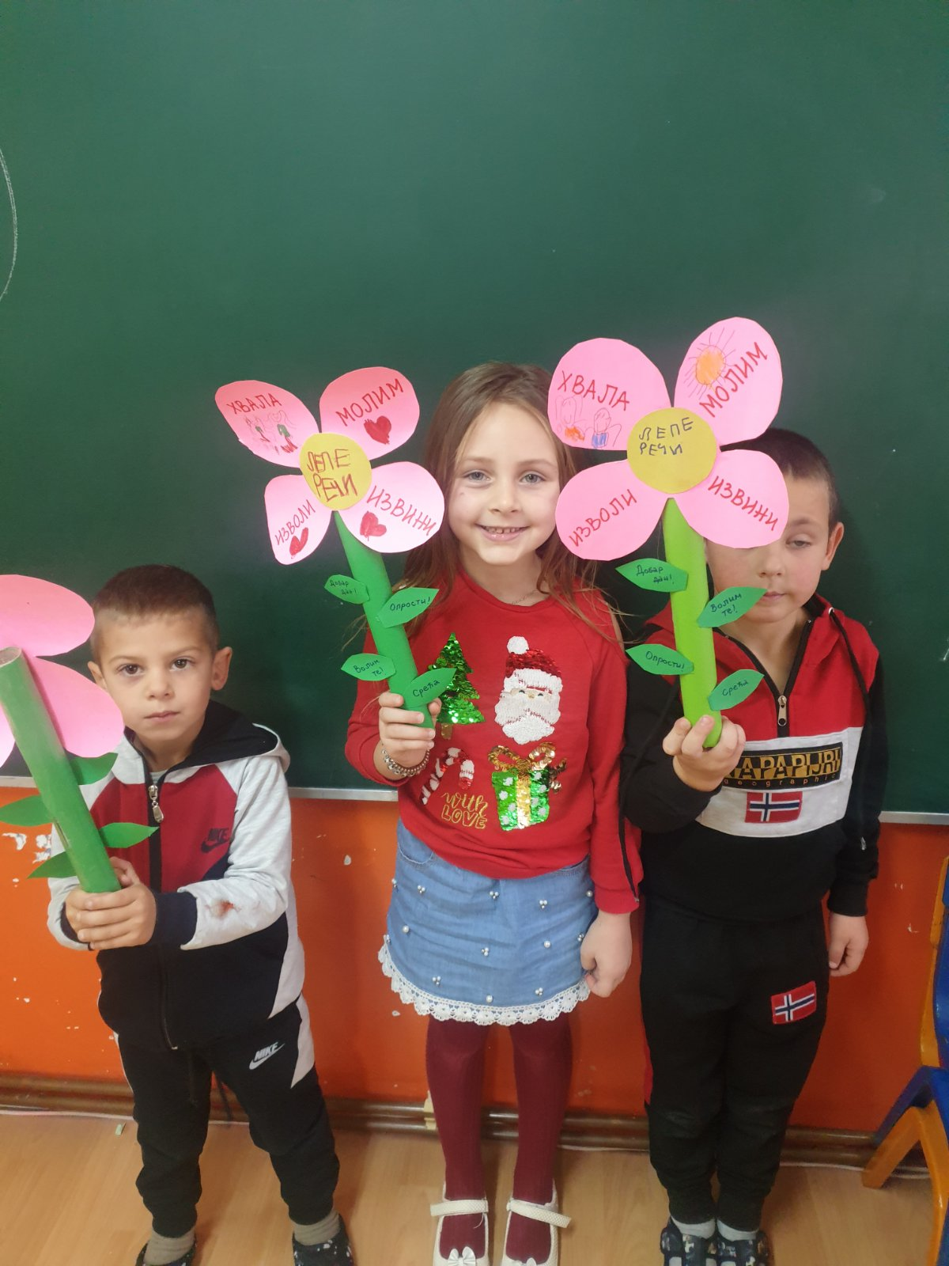
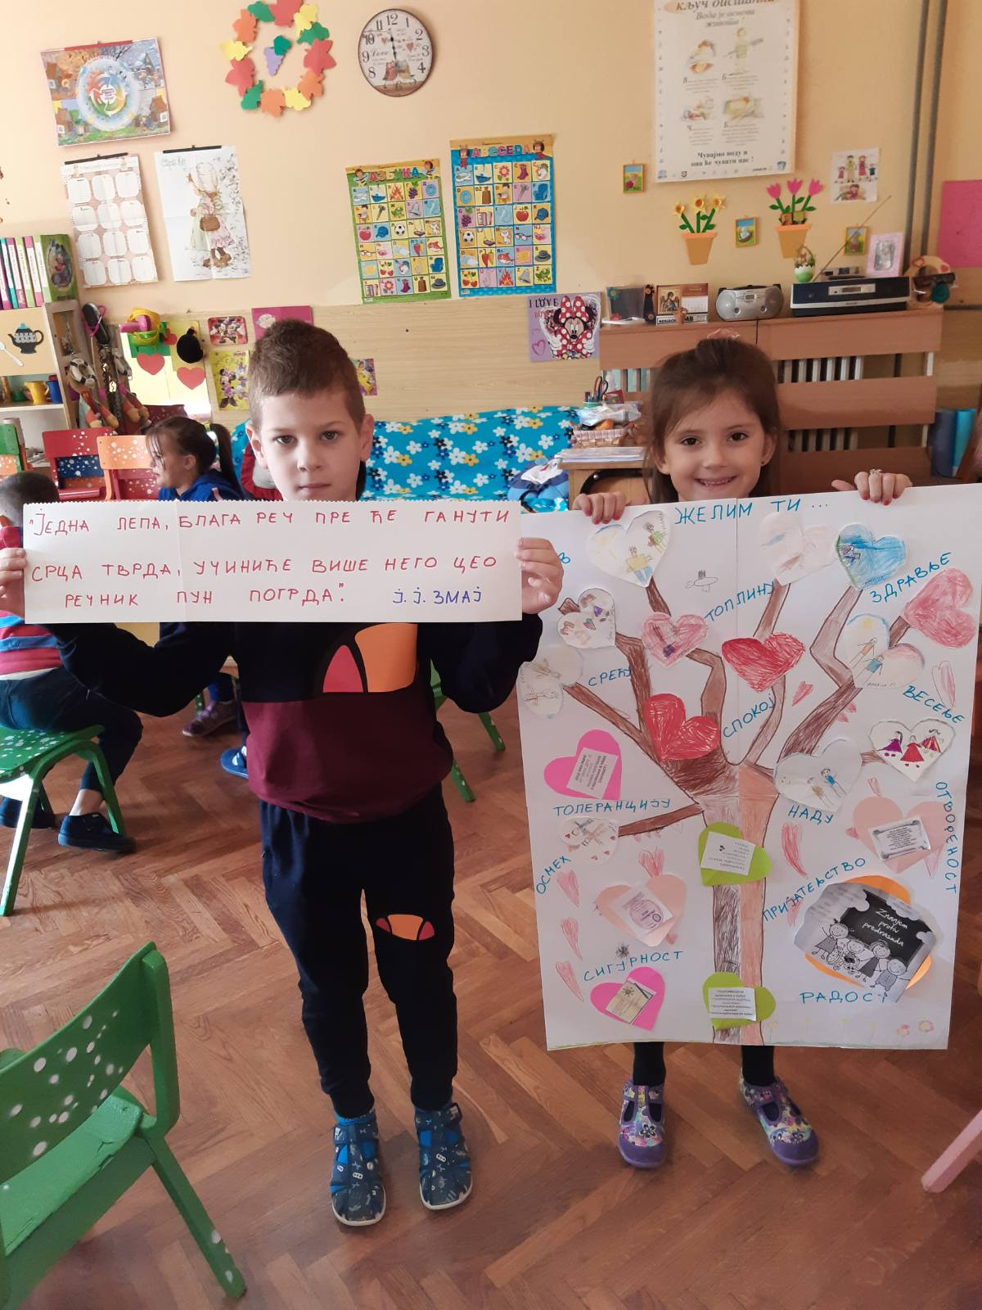

Slide 12
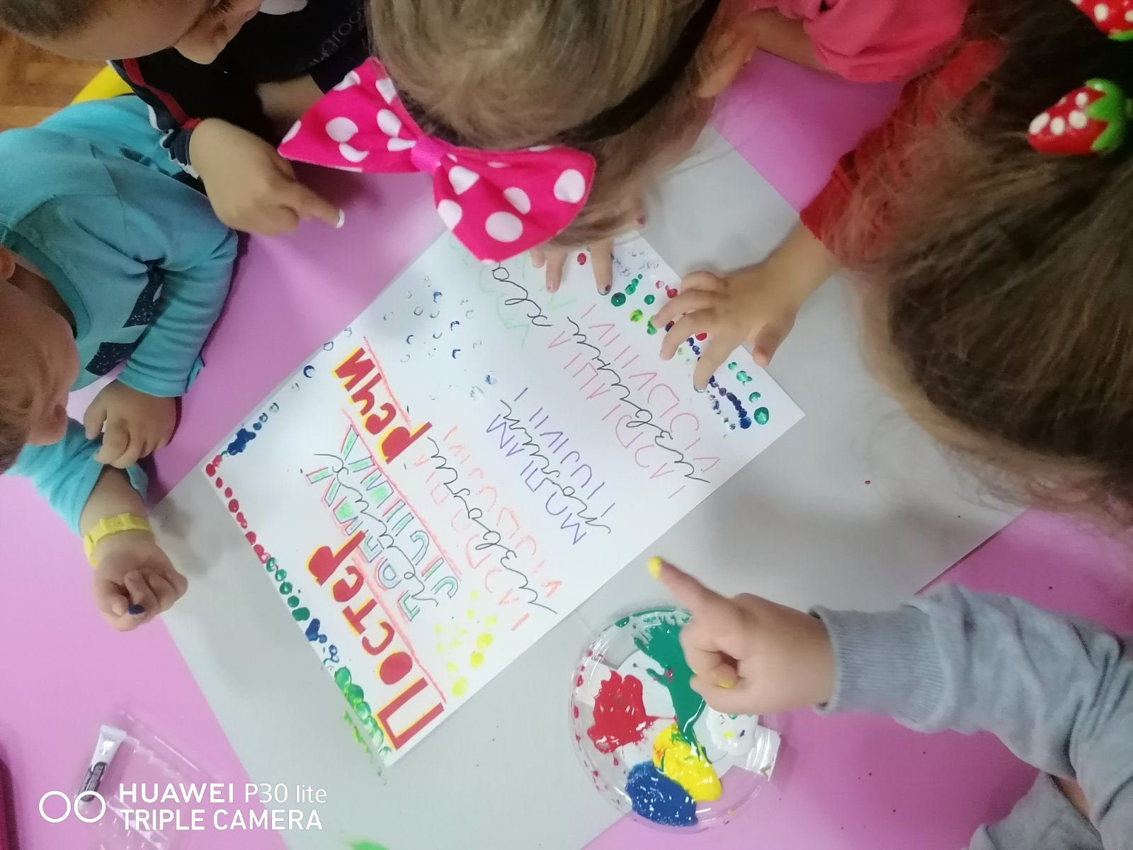
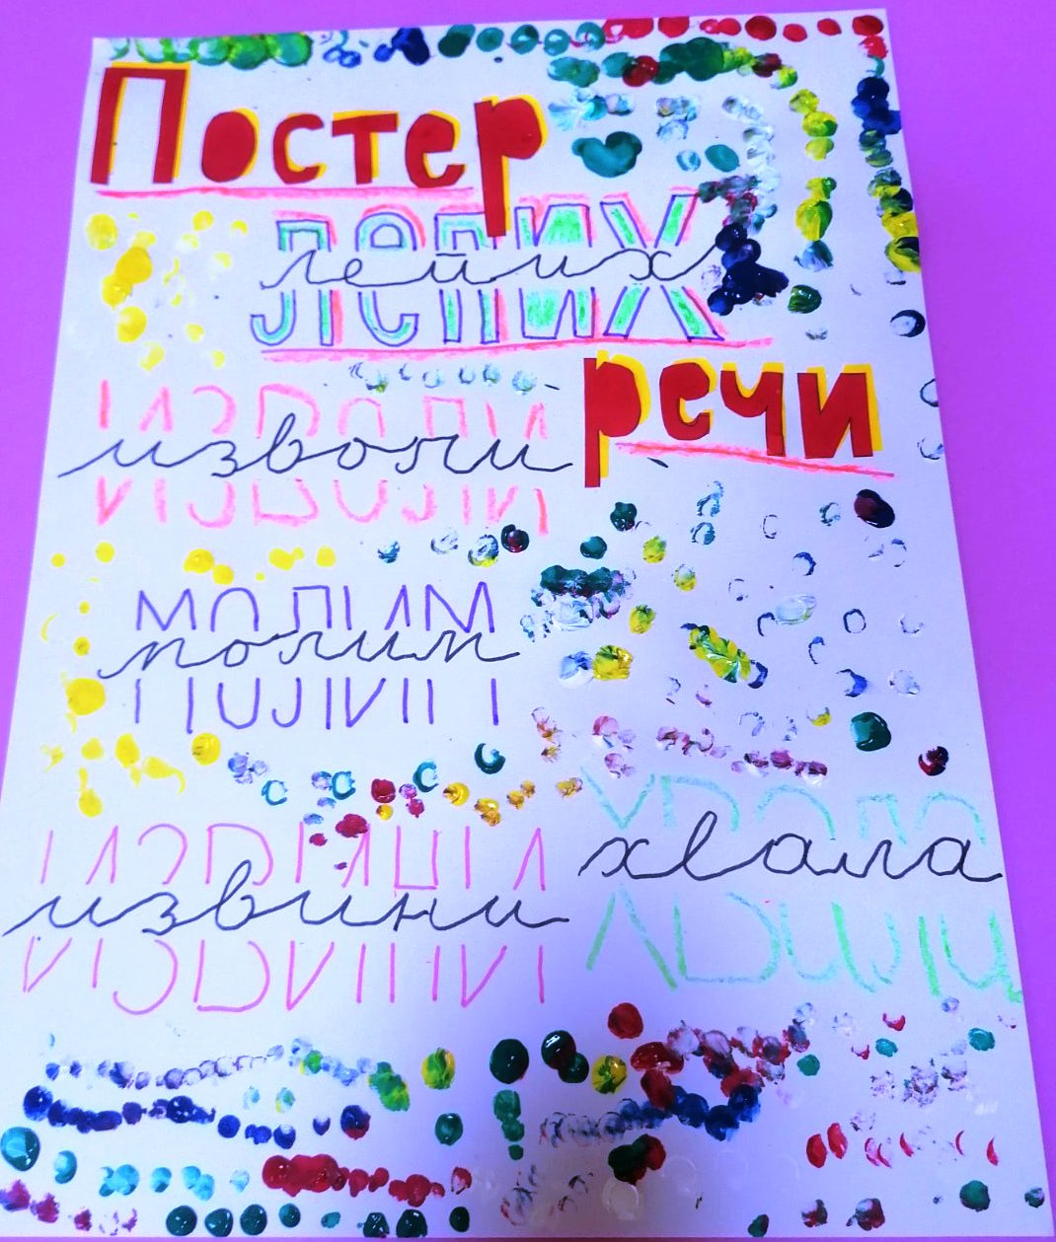

Slide 13
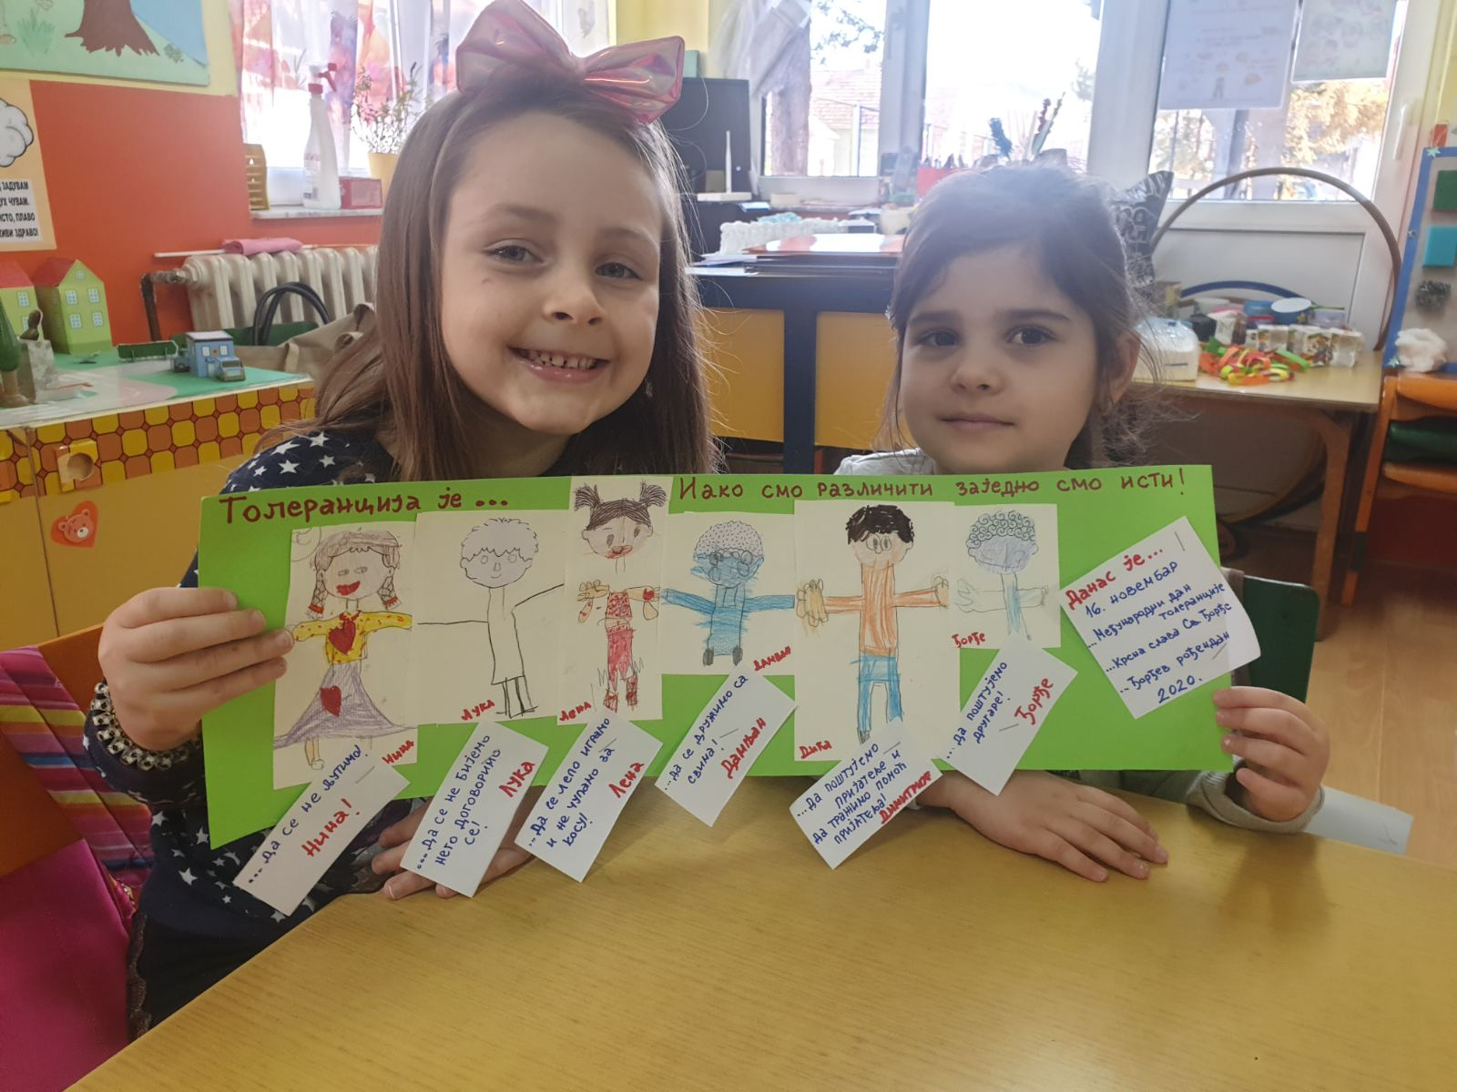

Slide 14
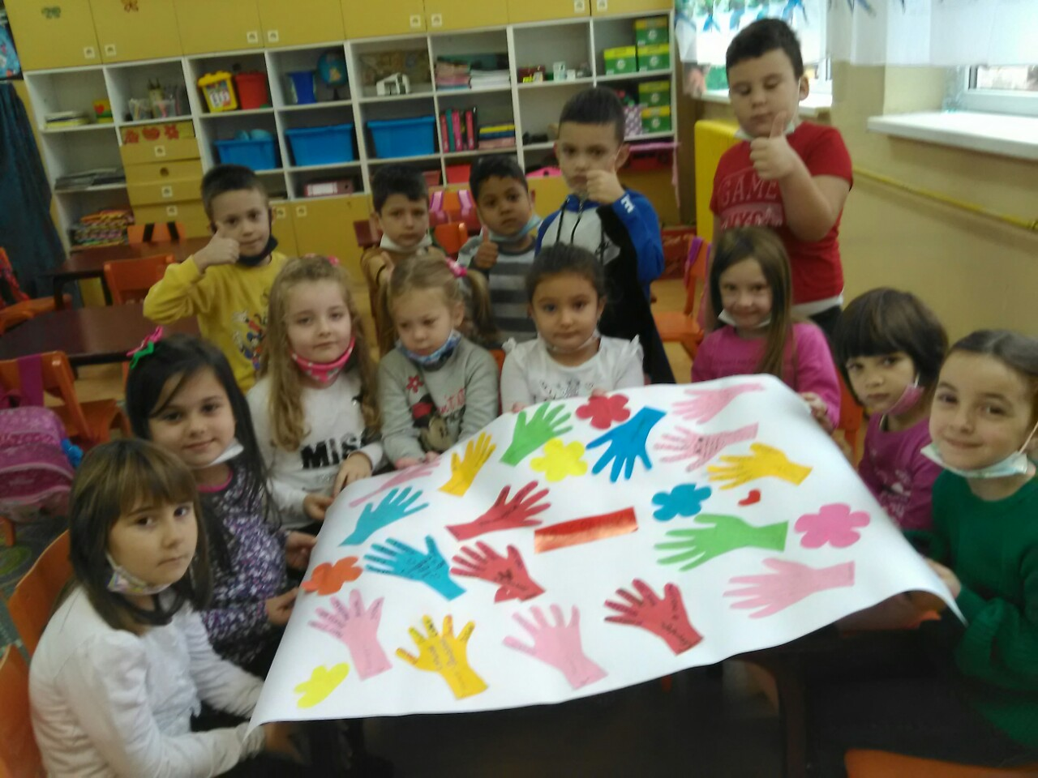

Slide 15
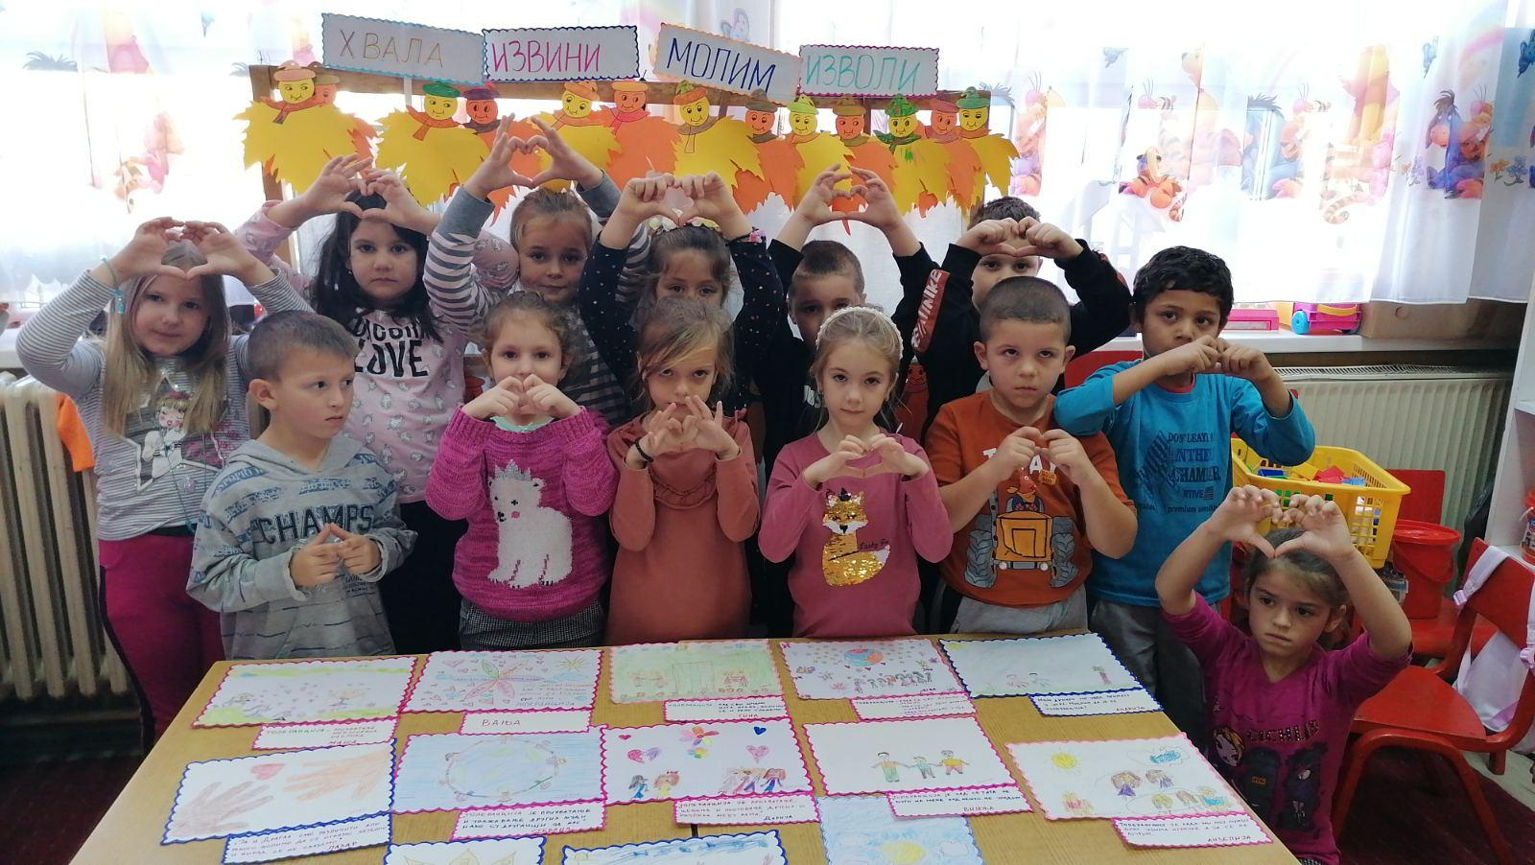

Slide 16
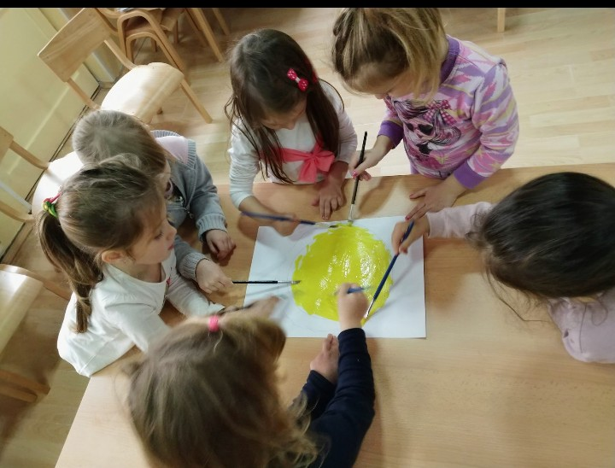
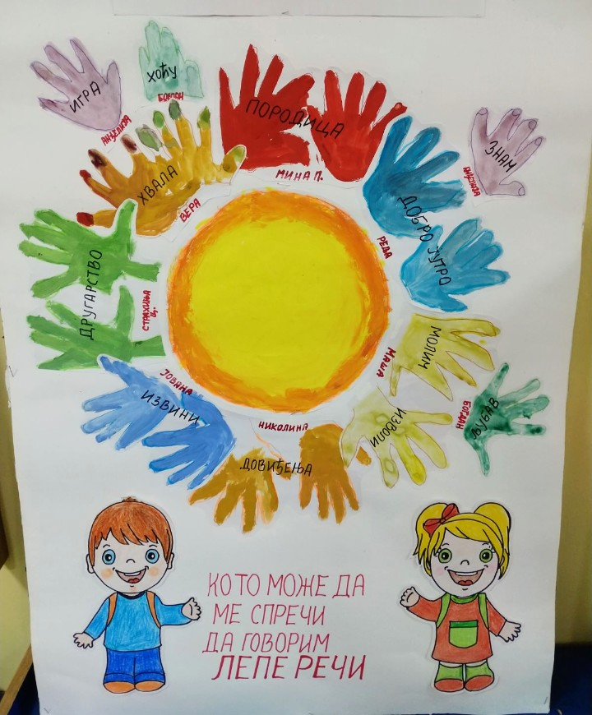

Slide 17
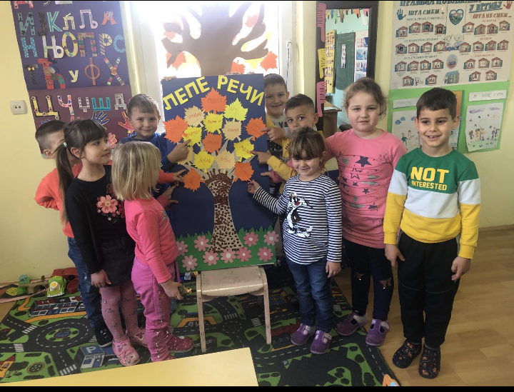

Slide 18
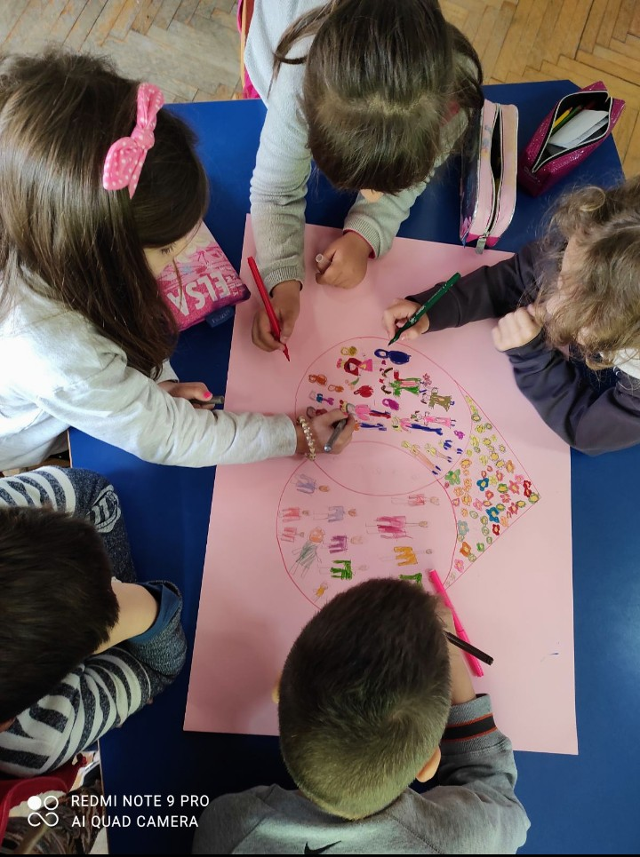

Slide 19


